Slide 1
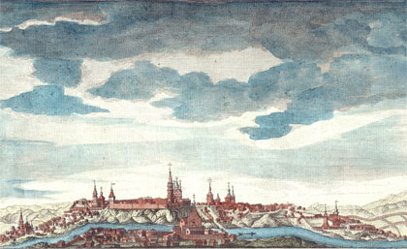
Верхотурье – духовный центр Урала
Выполнили: ученицы 10 «А» класса
Виктория Сайфутдинова и Мариам Симонян
Прокофий АРТЕМЬЕВ. Вид Верхотурья. 1770. Бумага, офорт, акварель.

Slide 2
Герб Верхотурья утвержден
17 июля 1783 года вместе с
другими гербами Пермского
наместничества.

Slide 3
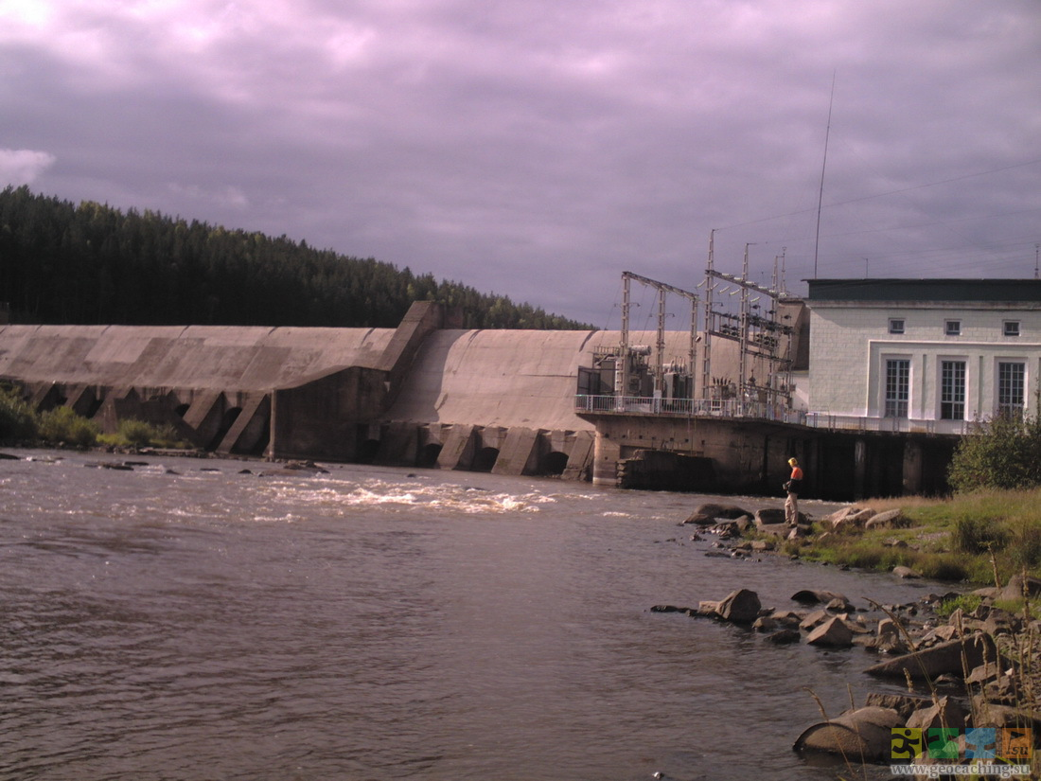
Верхотурская ГЭС

Slide 4
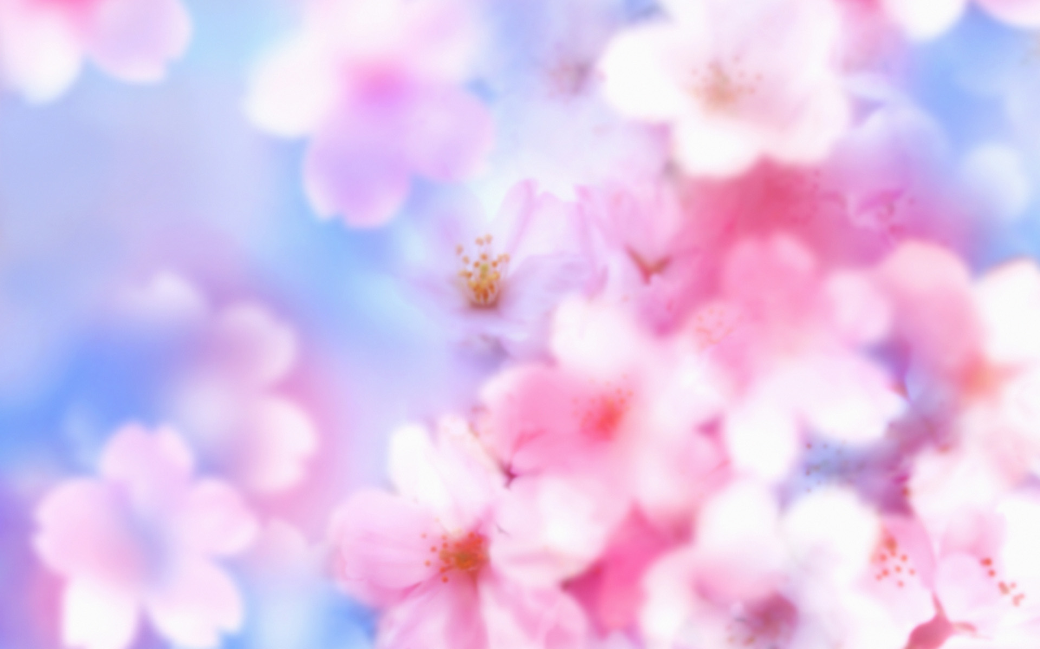
Верхотурье — центр православия на Урале…
Николаевский монастырь
Покровский женский монастырь
Кремль. Троицкий собор

Slide 5
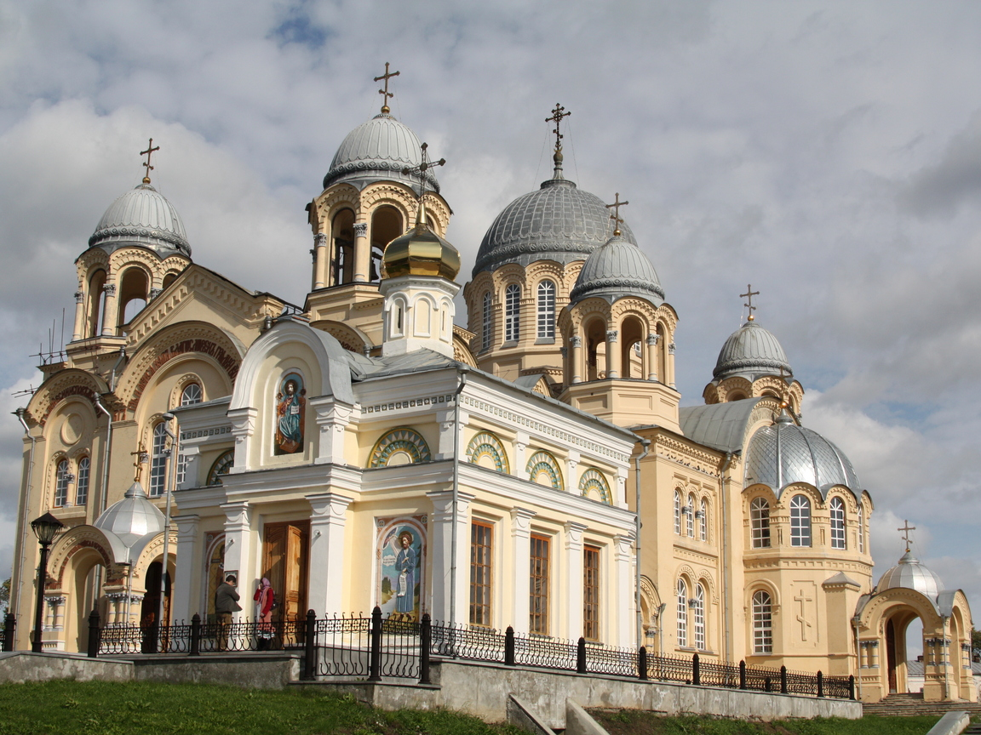
Николаевский монастырь

Slide 6
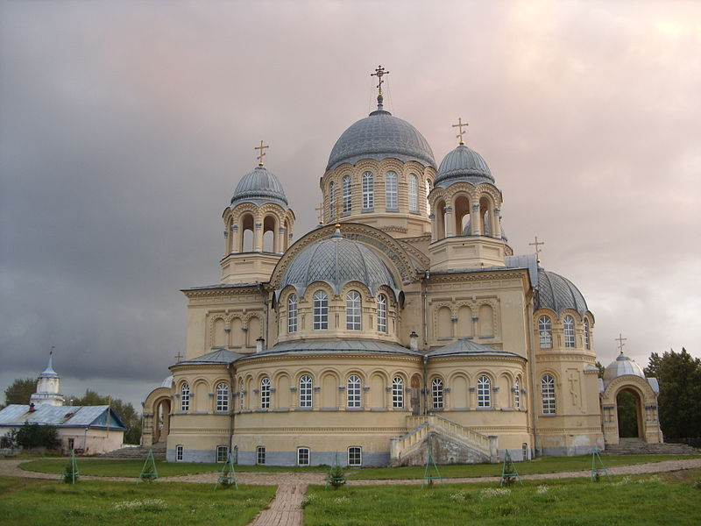
Крестовоздвиженский собор

Slide 7
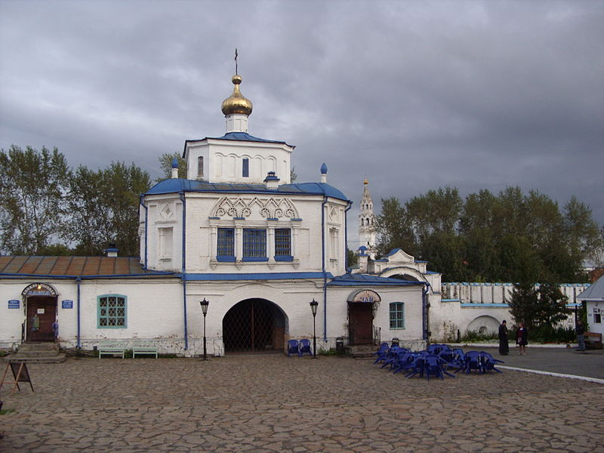
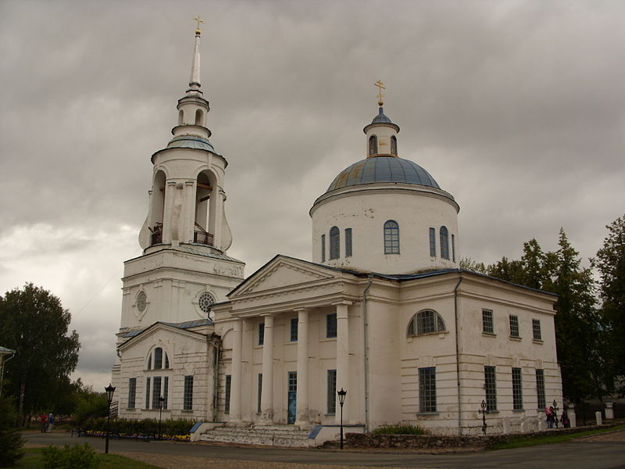
Преображенская и Симеоно-Аннинская надвратная церкви

Slide 8
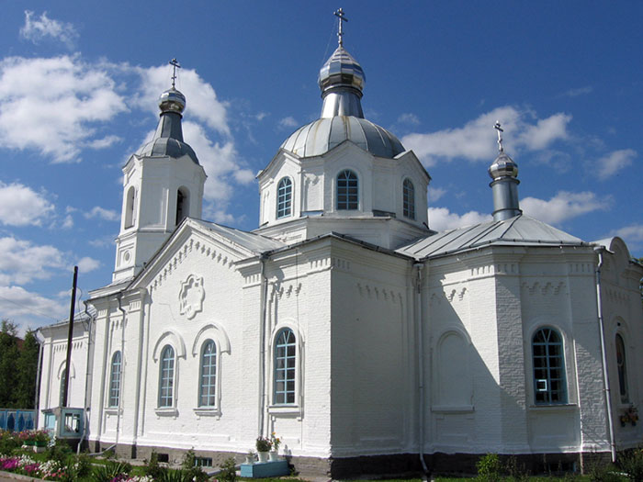
Покровский женский монастырь

Slide 9
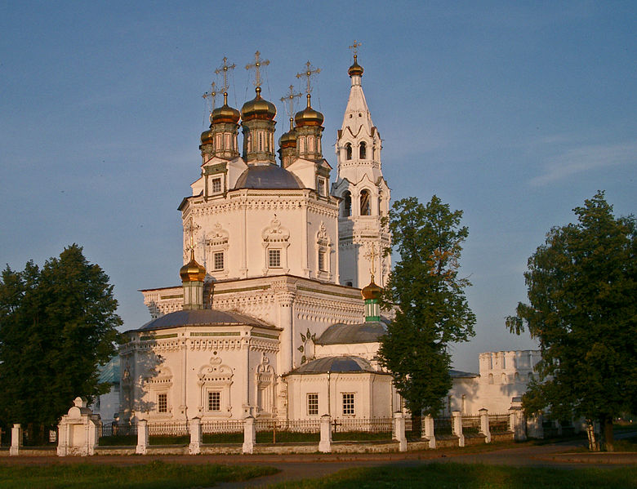
Кремль. Троицкий собор

Slide 10
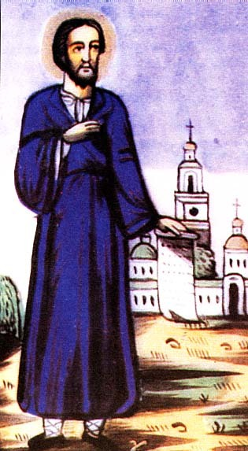
Симеон Верхотурский

Slide 11
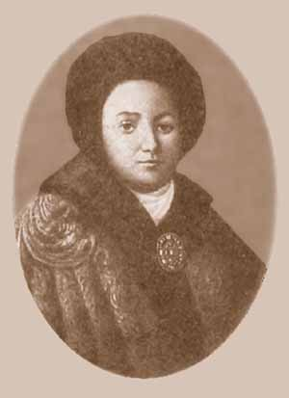
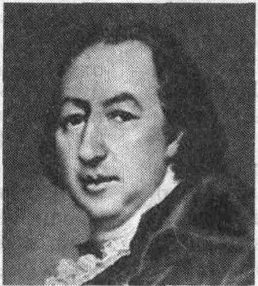
Известные жители
Фёдор Лопухин
Походяшин Максим Михайлович

Slide 12
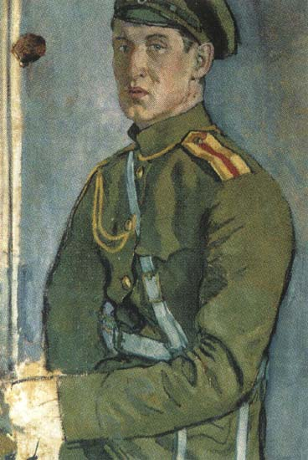
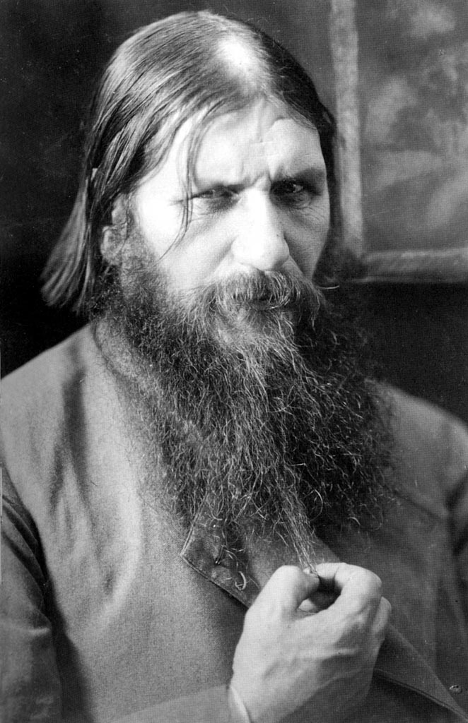
Белкин Вениамин Павлович
Григорий Распутин

